Slide 1

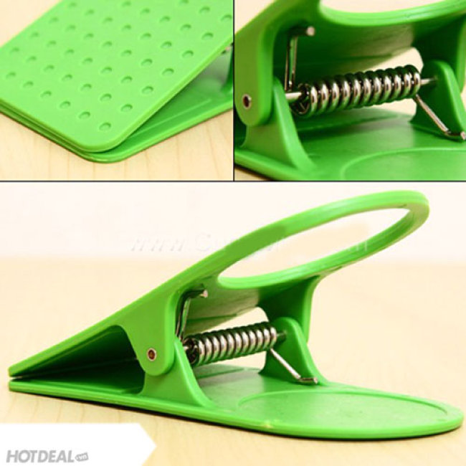
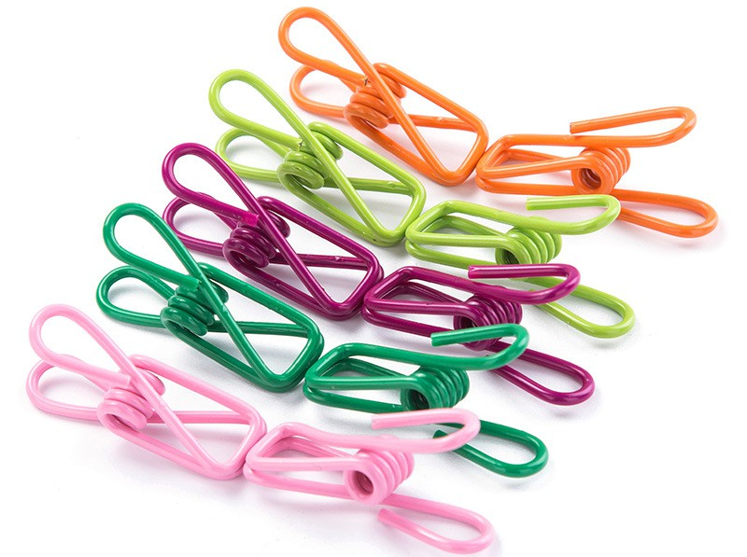

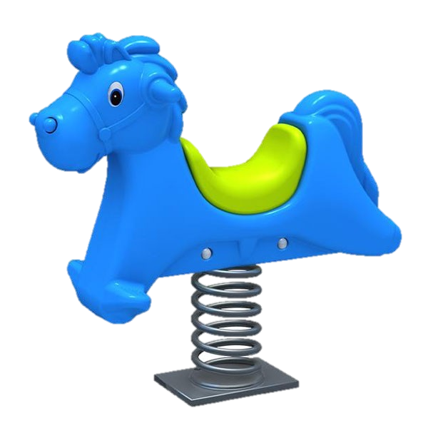

Quan sát những hình ảnh sau:
Kẹp giấy
Sổ lò xo
Kẹp quần áo
Thú nhún
Bút bi

Slide 2
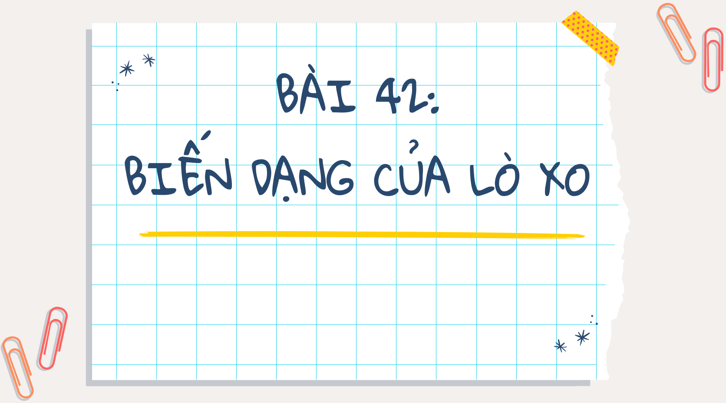
Mục tiêu bài học:
Nhận biết được biến dạng của lò xo
Ứng dụng của lò xo trong một số thiết bị trong cuộc sống

Slide 3

I. HIỆN TƯỢNG
BIẾN DẠNG CỦA LÒ XO

Slide 4

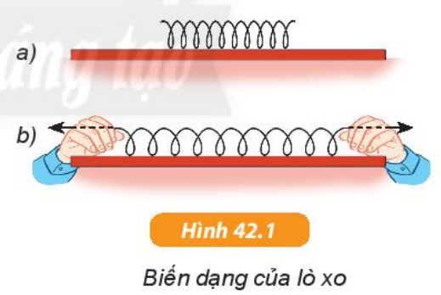
I. HIỆN TƯỢNG BIẾN DẠNG CỦA LÒ XO
Một chiếc lò xo xoắn được đặt ở trạng thái bình thường (hình a)
Dùng lực của tay kéo hai đầu của lò xo xoắn thì lò xo dãn ra (hình b)
Khi tay thôi tác dụng lực thì lo xo co lại trở về hình dạng ban đầu (hình a)

Slide 5
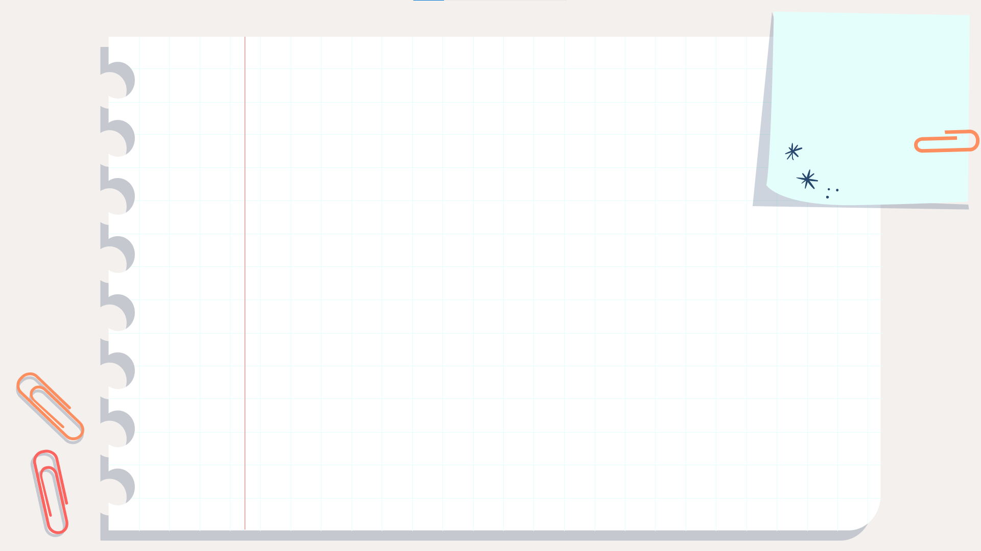
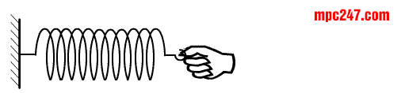
I. HIỆN TƯỢNG BIẾN DẠNG CỦA LÒ XO
 Khi có lực tác dụng lên lò xo thì lò xo biến dạng. Khi thôi lực tác dụng thì lò xo trở lại hình dạng ban đầu.
=> Hiện tượng này gọi là biến dạng của lò xo

Slide 6
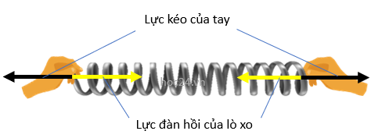
I. HIỆN TƯỢNG BIẾN DẠNG CỦA LÒ XO
Khi dùng tay kéo dãn lò xo, thì lò xo cũng tác dụng lên tay ta một lực.
=> Lực này gọi là lực đàn hồi của lò xo

Slide 7

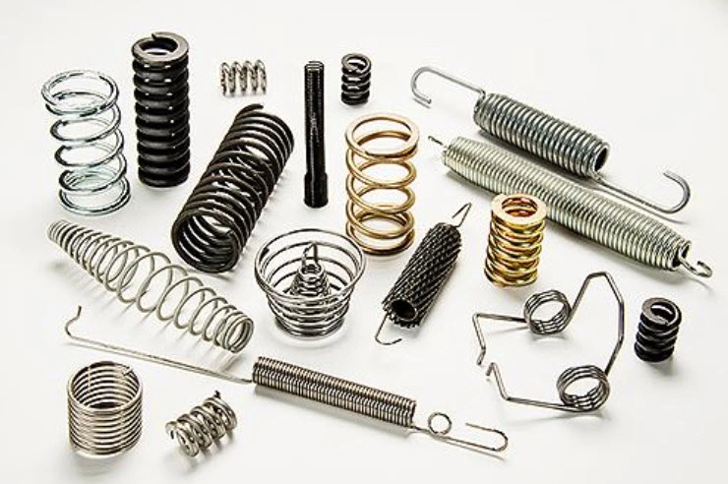
Biến dạng của lò xo được gọi là biến dạng đàn hồi
Lực tác dụng lên lò xo làm cho lò xo biến dạng được gọi là lực đàn hồi
Những vật bị biến dạng khi chịu tác dụng của lực và khi không chịu tác dúng của lực nó trở lại trạng thái ban đầu được gọi là vật đàn hồi

Slide 8
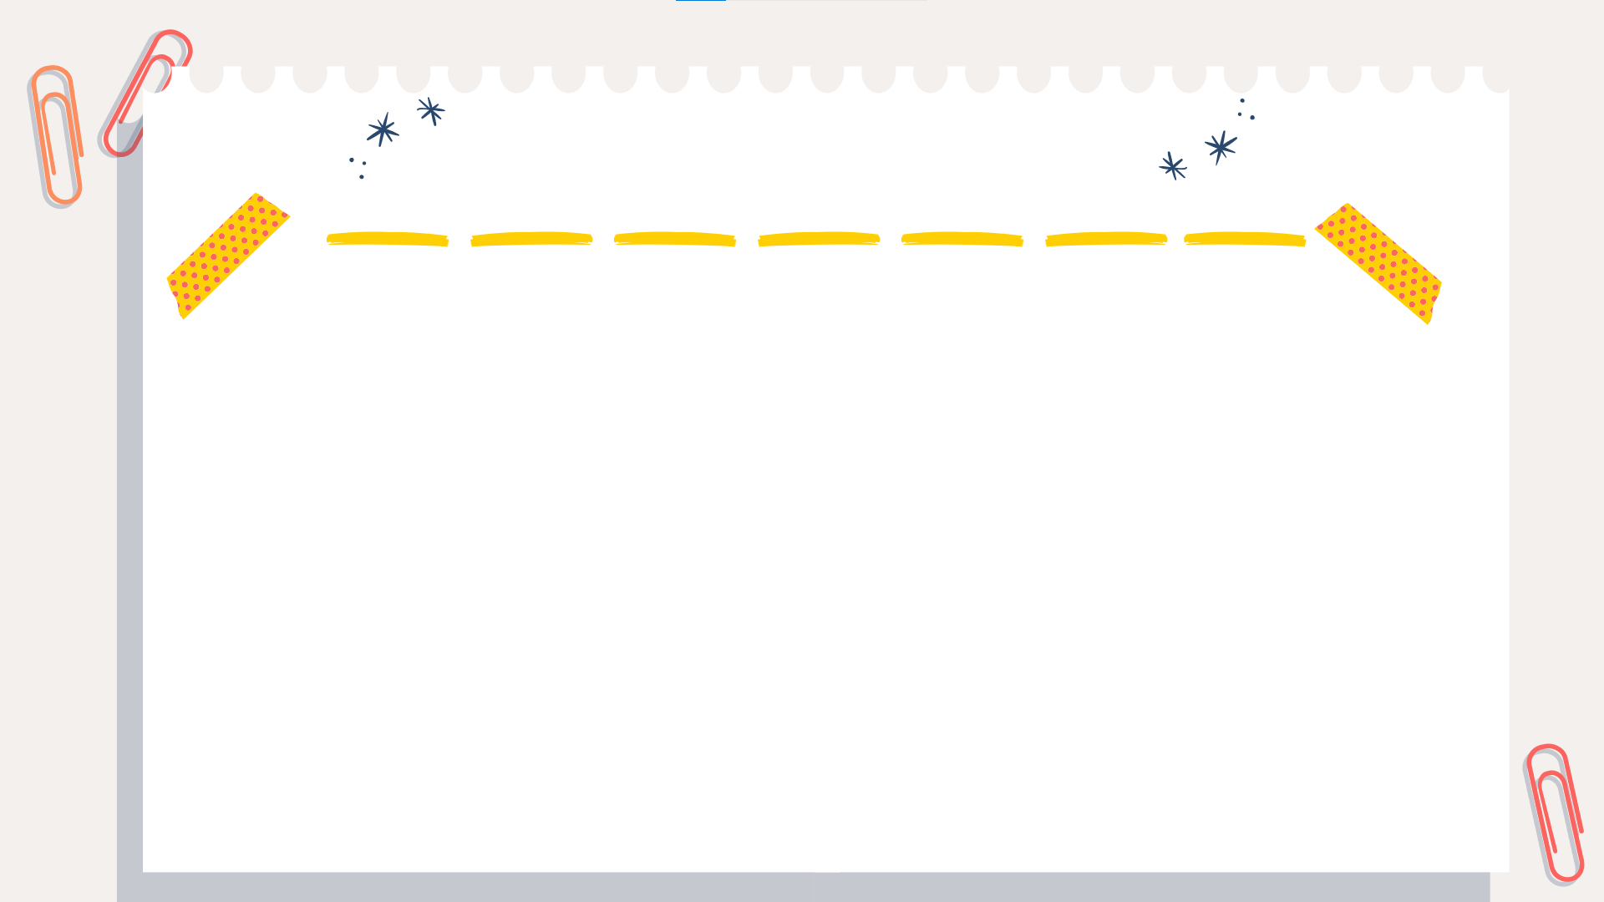
Hãy tìm những vật có thể biến dạng giống như biến dạng của lò xo?
Quả bóng cao su
Cái bình sứ
Dây cao su
Lưỡi cưa
Hòn đá
Cây tre
Miếng kính
Cục tẩy

Slide 9
II. ĐẶC ĐIỂM
BIẾN DẠNG CỦA LÒ XO

Slide 10
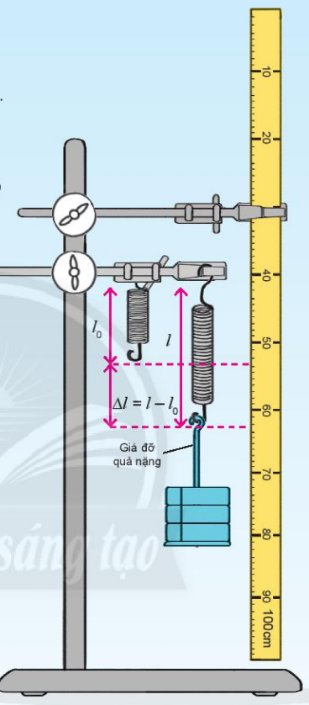
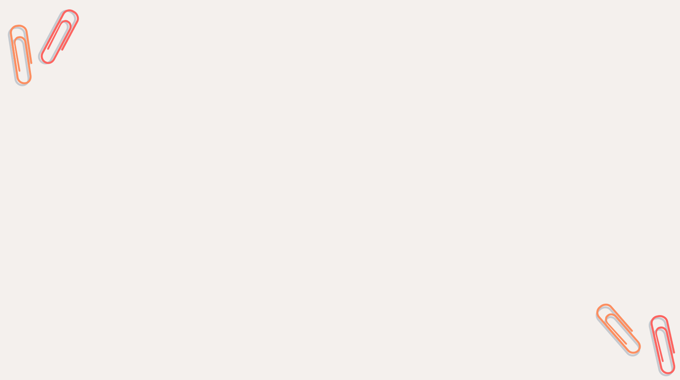

THÍ NGHIỆM:
Dụng cụ thí nghiệm: giá đỡ thí nghiệm, thước thẳng, lò xo, các quả nặng.
Thí nghiệm bố trí như hình
Tiến hành thí nghiệm:
+ Treo lò xo thẳng trên giá
+ Đo độ dài ban đầu của lò xo: $l_{0}$
+ Đo độ dài khi treo vật nặng lên lò xo: $l$
+ Xác định độ dãn của lò xo $∆l$ theo công thức:
$$∆l=l−l_{0}$$





Slide 11
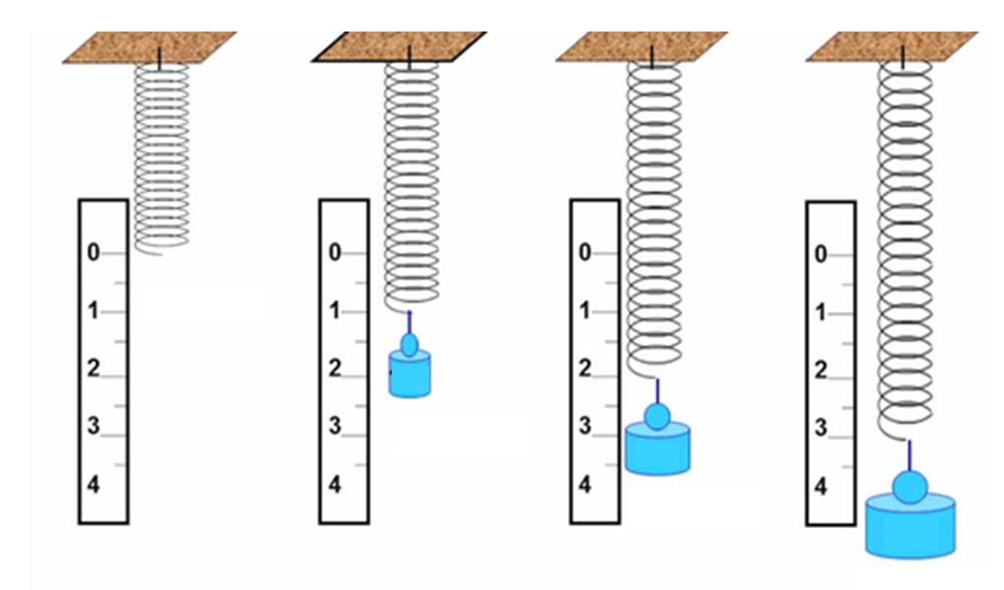

Slide 12
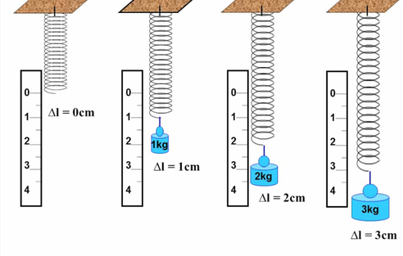
Khối lượng vật treo | Độ dãn của lò xo
0 | 0
1kg | 1 cm
2kg | 2 cm
3kg | 3 cm
 Độ dãn của lò xo treo thẳng đứng tỉ lệ thuận với khối lượng vật treo

Slide 13
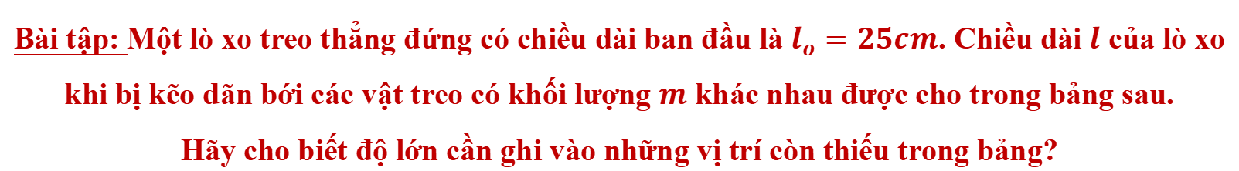
Bài tập: Một lò xo treo thẳng đứng có chiều dài ban đầu là $l_{o}=25cm$. Chiều dài $l$ của lò xo khi bị kẽo dãn bới các vật treo có khối lượng $m$ khác nhau được cho trong bảng sau.
Hãy cho biết độ lớn cần ghi vào những vị trí còn thiếu trong bảng?
$m$ (g) | 10 | 20 | 30 | 40 | 50 | 60
$l$(cm) | 25,5 |  | 26,5 | 27

Slide 14
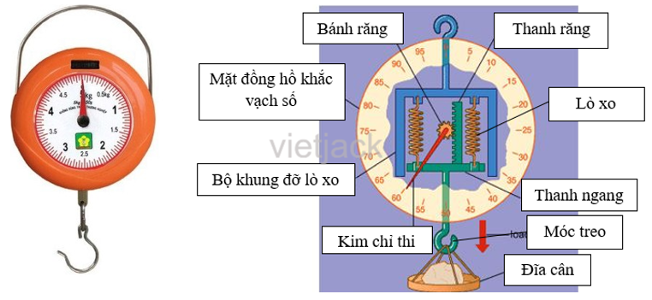
Giới thiệu về cấu tạo cân lò xo

